Slide 1
Chatbot para primersemestrinos itamitas
Borbotones

Slide 2
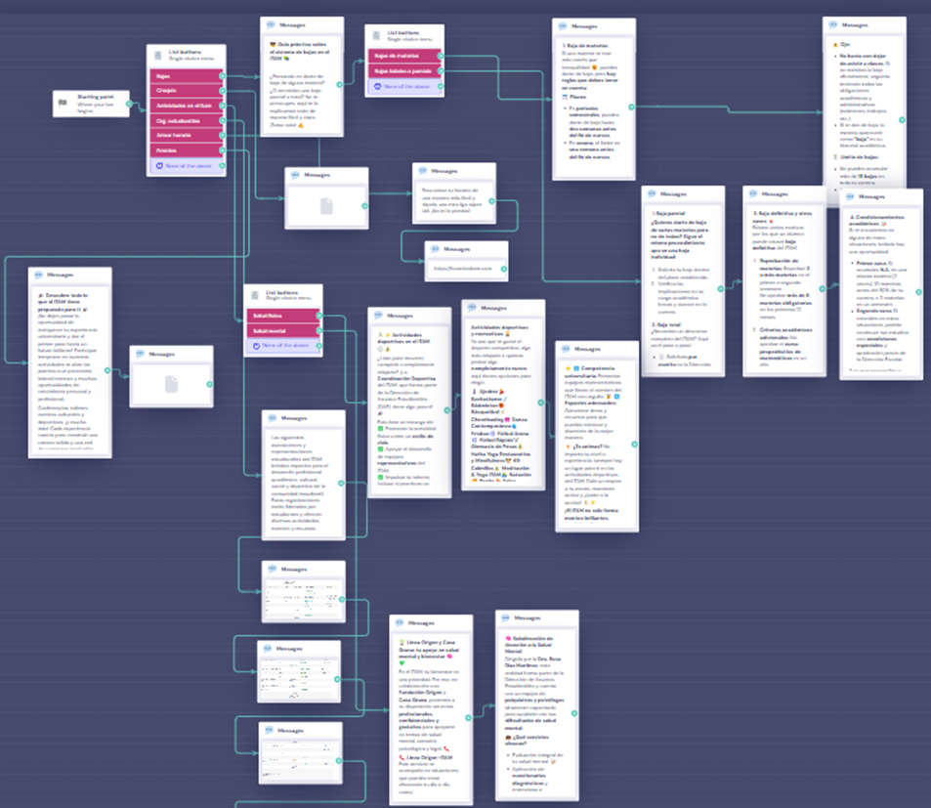
Funcionalidades presumibles

Slide 3
Proceso
Requerimientos
↓
Plan de calidad
↓
Arquitectura
↓
Metodología
↓
Creación del bot
↓
Documentación
↓
Presupuesto
↓
Entregable

Slide 4
Aprendizajes del equipo
“Cuando haces software, no creas código, sino experiencias”

Slide 5
¿Qué haríamos distinto?

Slide 6
Gracias

